Slide 1

ROBOT TASARIMI VE UYGULAMALARI
032190051 ÖZGE SERSAN
032090047 MELİKE ŞAHİN

Slide 2
ALGORİTMA
ENVIROMENT
PPO
A2C
DQL/DDQL
Car Racing
Half Cheetah

Slide 3
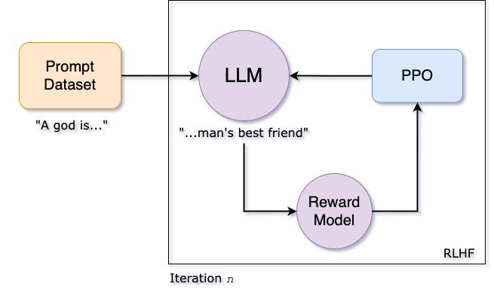
PPO (Proximal Policy Optimization) nedir?
PPO , derin pekiştirmeli öğrenmede kullanılan bir algoritmadır.
Amaç: politikayı(policy), güncellerken kararlı ve dengeli bir şekilde öğrenme sağlamaktır. Bunu başarmak için, politikanın(policy), aşırı değişmesini engelleyen bir "clip" (kısıtlama) mekanizması kullanır. Bu sayede model, daha stabil bir öğrenme süreci geçirir ve farklı aksiyon alanlarında esneklik gösterir. PPO, daha az veriyle daha iyi performans elde etmeyi hedefleyen uygulamalarda sıkça tercih edilir.

Slide 4
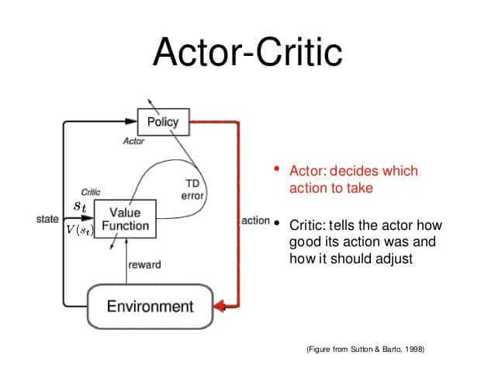
A2C (Advantage Actor-Critic) Algoritması nedir?
A2C pekiştirmeli öğrenmede kullanılan bir algoritmadır. İki bileşeni vardır:
Actor (Eylemci): Hangi aksiyonun yapılacağını seçer.
Critic (Eleştirici): Seçilen aksiyonun ne kadar iyi olduğunu değerlendirir.
Critic, Actor’a aksiyonların performansını bildirir ve bu geri bildirimle Actor kendini geliştirir. A2C ayrıca senkronize çalışarak öğrenme hızını artırır. Basit yapısı ve hızlı öğrenme avantajı ile pekiştirmeli öğrenme probleminde tercih edilir.

Slide 5
DQL (Deep Q-Learning)/ DDQL (Double Deep Q-Learning) NEDİR?
DQL (Deep Q-Learning): Q-Learning algoritmasının derin öğrenme ile genişletilmiş halidir. Sinir ağı kullanarak durum-aksiyon değerlerini tahmin eder, ancak bazen değerleri fazla tahmin edebilir. Bu, daha büyük ve karmaşık ortamlarda kullanılır.
DDQL (Double Deep Q-Learning): DQL’in geliştirilmiş bir versiyonudur. İki farklı ağ kullanarak (ana ve hedef ağlar), DQL’deki aşırı tahmin sorununu azaltır ve daha kararlı sonuçlar sağlar.
DQL, derin öğrenme ile durum-aksiyon tahmini yaparken, DDQL ise bu tahminleri daha doğru hale getiren bir versiyondur.

Slide 6
Environment
Environment: Çevre, robotun etkileşimde bulunduğu her türlü nesneyi, engeli, yüzeyi, hava koşulunu ve diğer dış faktörleri içerir. Robotun çevreyle olan etkileşimi, sensörleri, hareket kabiliyetleri ve karar alma algoritmaları sayesinde sağlanır.
Amaç: Robotun, en kısa sürede ve dengeli bir şekilde ileriye doğru hareket etmesini sağlamaktır. Bu süreçte robot, bacak hareketlerini kontrol ederek ileriye doğru bir hız kazanmayı öğrenir.
Pekiştirmeli Öğrenme Testleri: Half Cheetah simülasyonu, robotun zorlu bir hareket görevini çözmesini gerektirdiği için pekiştirmeli öğrenme algoritmalarının test edilmesi için idealdir. Özellikle A2C, PPO ve DDPG gibi algoritmalar, bu simülasyonda robotun hızla koşmayı öğrenmesini sağlamak için kullanılır.
Car Racing genellikle bir aracın hızını, kontrolünü ve manevra kabiliyetini test etmek için tasarlanan yarış oyunları veya simülasyonları ifade eder. Bu tür oyunlar, oyuncuların çeşitli pistlerde araç kullanmasını ve rakipleriyle yarışmasını sağlar.
Half Cheetah, pekiştirmeli öğrenme araştırmalarında kullanılan, iki bacaklı bir robot simülasyonudur. "Half Cheetah" simülasyonu, özellikle robotların denge, hız ve verimlilik gibi fiziksel yeteneklerini test etmek için tasarlanmıştır ve robotun belirli bir hızda ileriye doğru hareket etmesini sağlamaya çalışır.

Slide 7
UYGULAMALAR
Otonom Sürüş Simülasyonları
Algoritmalar: DQL, DDQL, PPO
Örnek Çalışmalar: Bu algoritmalar, otonom araçların hız, yön ve şerit değiştirme kararlarını öğrenmesi için simülasyon ortamlarında kullanılır. Örneğin, Car Racing gibi simülasyonlarda araç, güvenli ve hızlı sürüş stratejileri geliştirmek için bu algoritmalarla eğitilir.
Robotik Kollar ve Manipülasyon
Algoritmalar: PPO, A2C, DQL
Örnek Çalışmalar: Endüstriyel robotik kollarda kullanılan bu algoritmalar, nesne taşımak, montaj yapmak veya hassas işlemler yapmak gibi görevlerde robotların karar alma becerilerini geliştirmek için kullanılır. Örneğin, bir robotik kolun belirli bir pozisyondaki bir nesneyi alıp başka bir yere yerleştirmesi gibi senaryolarda, bu algoritmalar etkili bir şekilde kullanılır.

Slide 8
Drone ve Otonom Uçuş Kontrolü
Algoritmalar: PPO, A2C, DDQL
Örnek Çalışmalar: Droneların otonom bir şekilde uçması, engellerden kaçınması ve belirli bir hedefe ulaşması için bu algoritmalar kullanılır. Örneğin, bir drone, bir ortamda önglörüemeyen engellerle dolu bir rotada güvenli ve hızlı bir şekilde ilerlemeyi bu algoritmalarla öğrenebilir.
Sağlık Robotları ve Rehabilitasyon
Algoritmalar: PPO, A2C, DDQL
Örnek Çalışmalar: Rehabilitasyon süreçlerinde kullanılan robotlar, hastaların hareketlerini desteklemek için bu algoritmalarla eğitilir. Örneğin, yürüme veya kol hareketlerini destekleyen bir robot, hastanın hareketlerine uyum sağlamak ve onu desteklemek için pekiştirmeli öğrenme ile öğrenebilir.

Slide 9
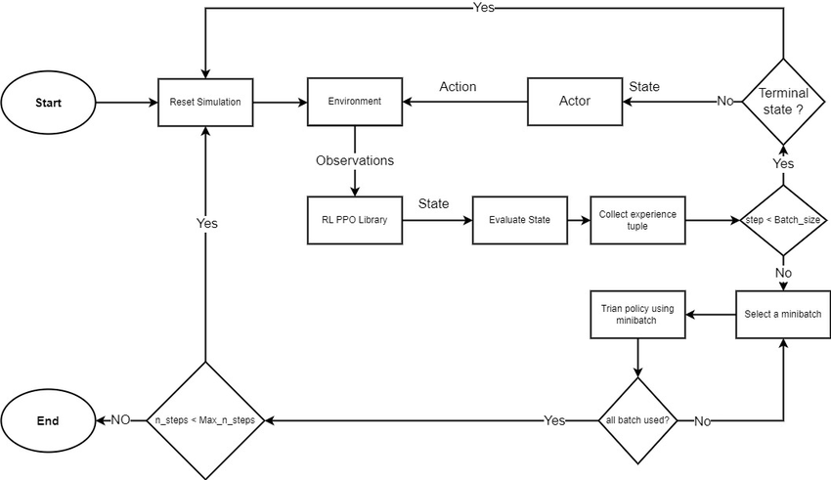
PPO

Slide 10
Bu problemin amacı, bir simülasyon ortamında bir ajanı başarılı bir şekilde yönlendirecek bir politika(policy) öğrenmektir. Ajanın amacı, aldığı ödülleri maksimize edecek bir politika oluşturmak ve bu politika aracılığıyla adım adım öğrenim sürecinde en iyi aksiyonu seçmektir. PPO algoritması, politika güncellemelerini kontrollü bir şekilde yaparak performansı artırır ve kararlılığı sağlar.
Actor (Agent): Ajanın hangi aksiyonu seçeceğini belirler.
Critic (Value Function): Bir durumun değerini tahmin eder ve bu değeri, politika güncellemelerinde kullanmak için avantaj hesaplamaları ile birleştirir.
PPO Algoritması: Politikayı güncellerken geçmiş politika (eski politika) ve mevcut politika arasındaki farkı kontrol eder, böylece öğrenme sürecinde büyük sıçramalar yaşanmaz.
Bu algoritma sürekli bir algoritmadır.
Aksiyon Uzayı: Koddaki Actor sınıfı, ajan için sürekli bir aksiyon uzayı oluşturmaktadır. Aksiyonların normal dağılımdan örneklenmesi ve distributions.Normal kullanılması sürekli aksiyon uzayını işaret eder. PPO algoritması, burada sürekliyi tercih ederek ajan için daha hassas ve ince ayar gerektiren aksiyonlar almasını sağlar.

Slide 11
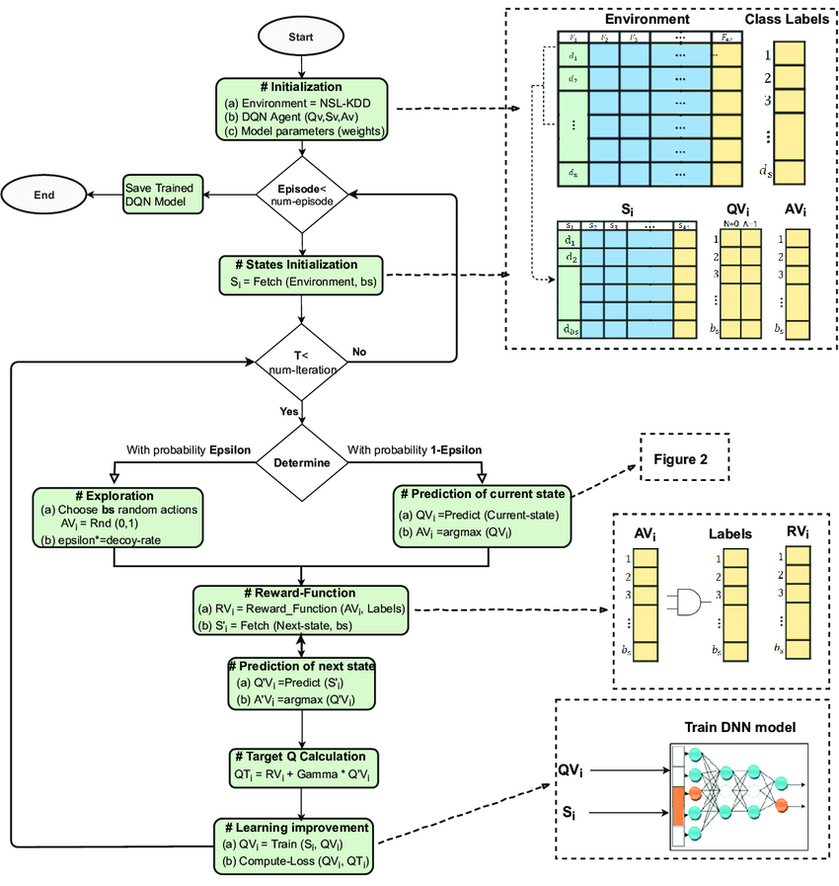
DQL

Slide 12
AMAÇ:
Ajanın amacı, her adımdaki ödülünü artırmak için çevresindeki durumu analiz edip en uygun aksiyonu seçmektir. Bu süreçte DQL (Deep Q-Learning) algoritması, Q-learning'in bir uzantısı olarak derin sinir ağlarını kullanır ve karmaşık durum-aksiyon ilişkilerini öğrenir.
Bu problem sürekli bir problem olarak sınıflandırılır. Çünkü ajan, aksiyon olarak sürekli değerler seçebilir (örneğin, -1 ile 1 arasında sürekli bir değer seçilebilir). Bu, sürekli aksiyon uzayına sahip olduğu anlamına gelir. Ajanın her adımda seçebileceği aksiyonlar ayrık değil, geniş bir aralıktadır ve farklı durumlarda hassas aksiyonlar seçebilir.

Slide 13
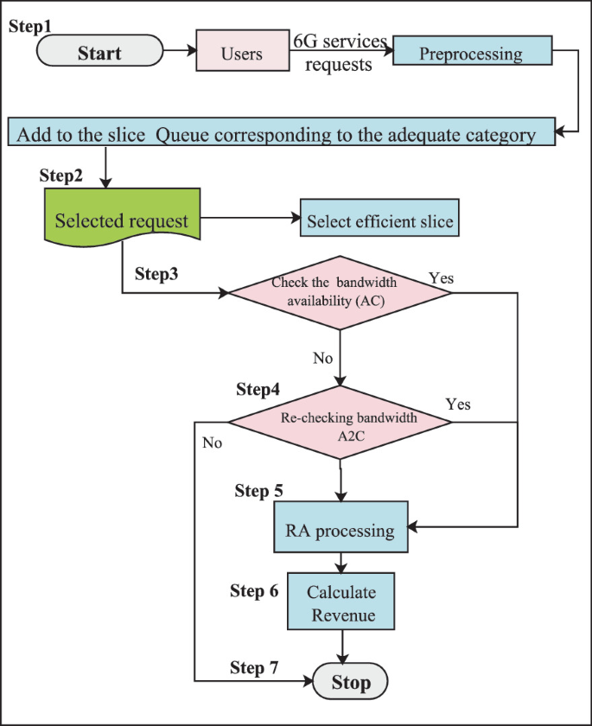
A2C

Slide 14
AMAÇ:
Bu kod, Atari oyunları gibi görsel verilere dayalı ortamlar için bir Actor-Critic (Aktör-Kritik) modelinin temelini oluşturan sinir ağı yapısını içerir. Actor-Critic algoritmaları, bir ajan (yapay zeka) için hem hangi hareketin yapılacağını seçmeye hem de yapılan hareketin değerini tahmin etmeye yarayan iki bileşene sahiptir:
Actor (Aktör): Ajana hangi aksiyonu (hareketi) seçmesi gerektiğini öğretir.
Critic (Kritik): Seçilen aksiyonun ne kadar iyi olduğunu değerlendirir ve böylece ajan, uzun vadede daha iyi sonuçlar elde edecek hareketleri tercih etmeye başlar.

